Slide 1
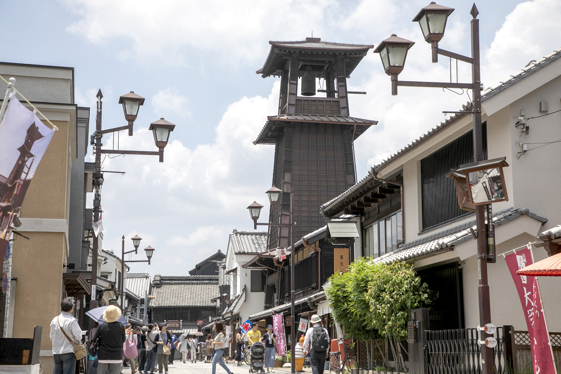



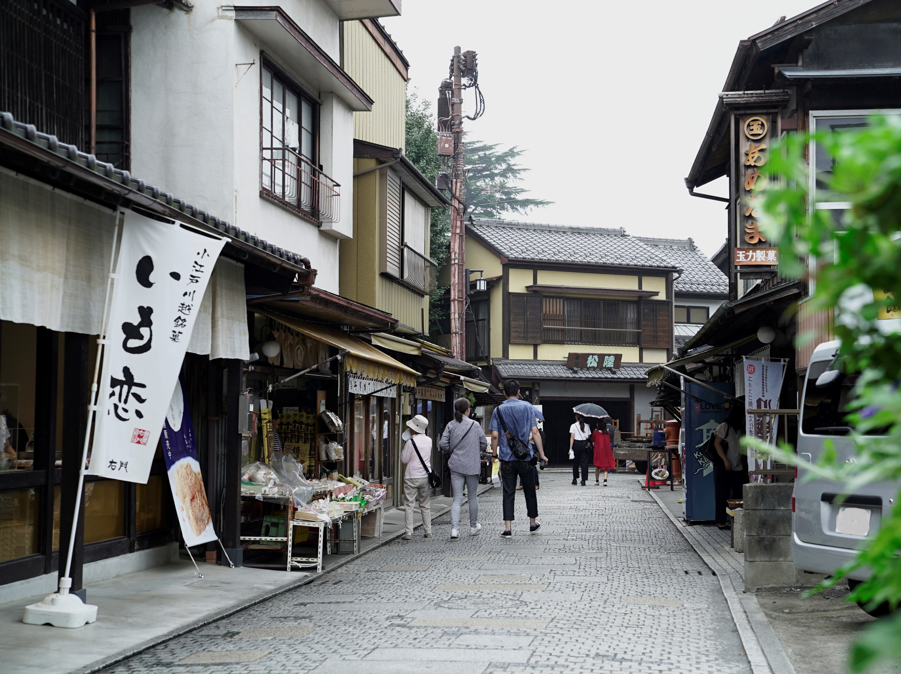
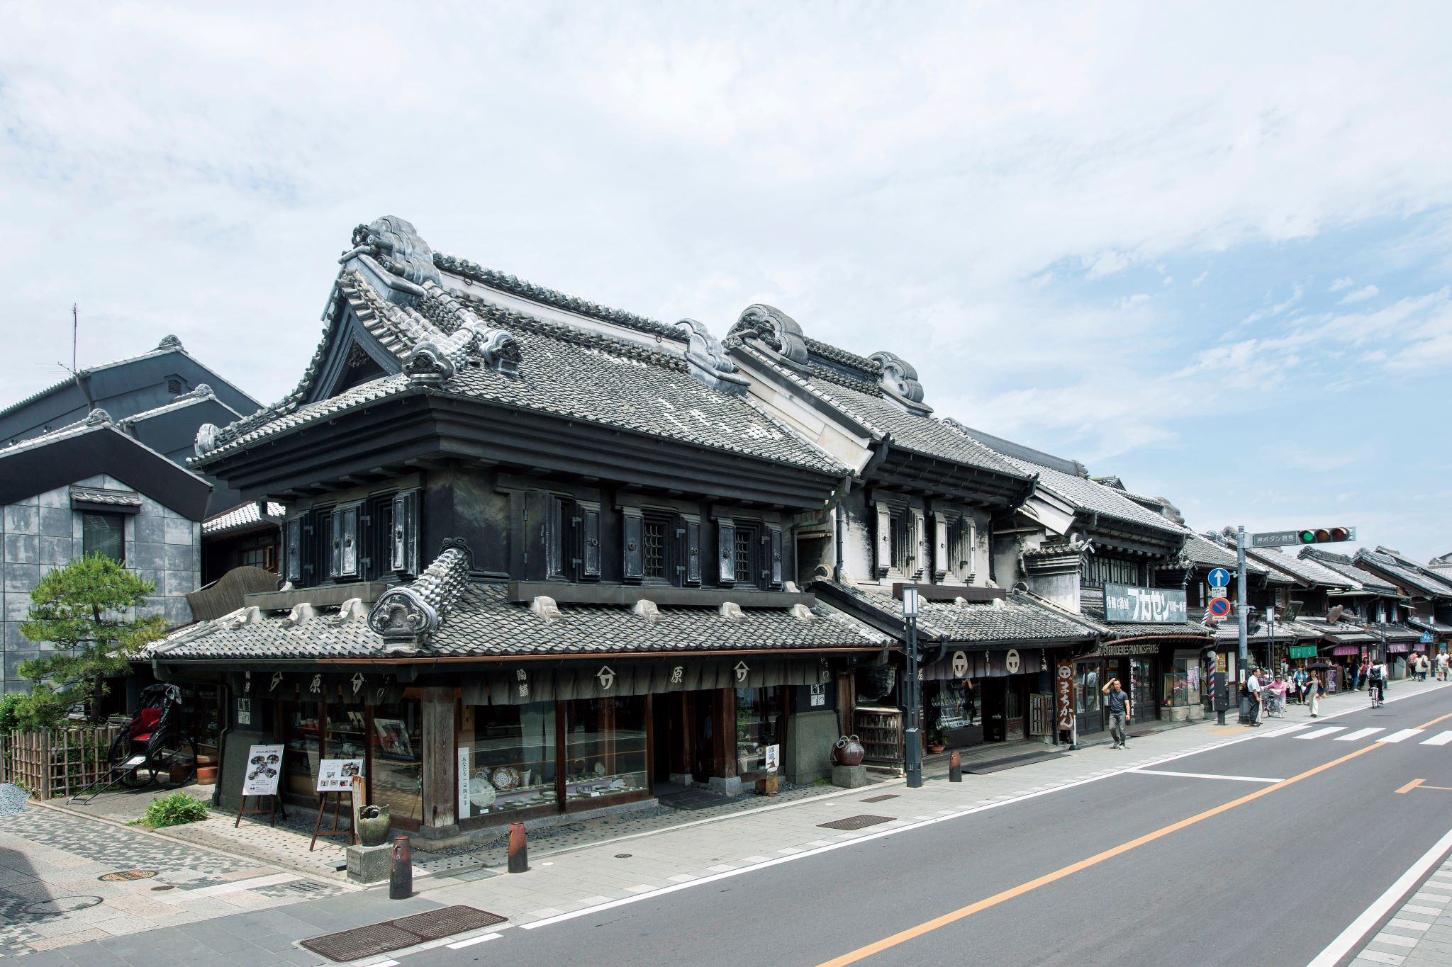


写真提供：埼玉県
複製・再転載禁止
14:00～15:00
音楽や体操を
ご一緒に！
開 催 日
７
１１
金
月 日

